Slide 1

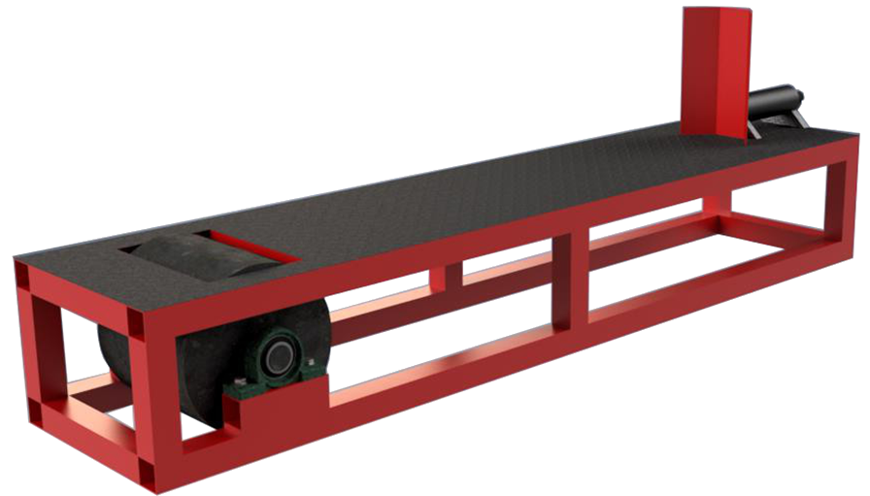
Zweirad-Prüfstand
Levin Messing, Christoph Primus, Robert Tinauer

Slide 2
Zielsetzung
Messung von Fahrzeugen bis 37kW
reproduzierbare Ergebnisse
Erfassung der Motor- sowie Raddrehzahl, Luftdruck, Luftfeuchtigkeit und Lufttemperatur.
Grafische Darstellung der Ergebnisse
Möglichst preiswerte Umsetzung (2000€ Budget)

Slide 3
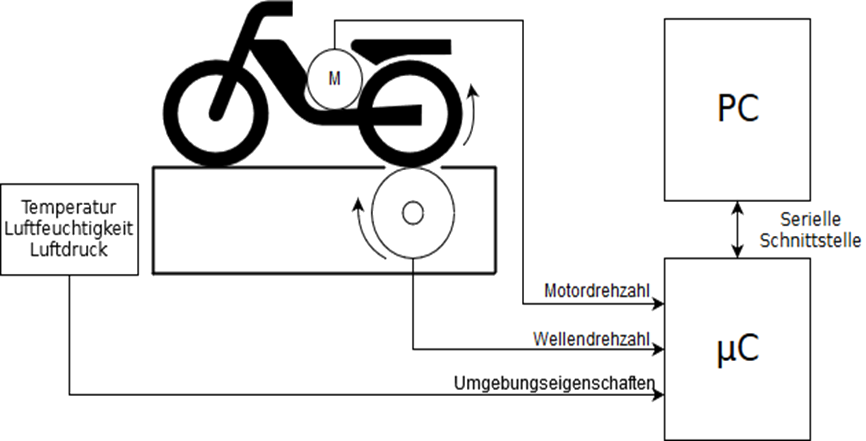
Funktionsweise

Slide 4
Zeitaufwand
Diplomand | Teilbereich | Arbeitsstunden
Levin Messing | Informatik | 301
Christoph Primus | Elektronik | 246
Robert Tinauer | Mechanik | 256
Summe: |  | 803

Slide 5
Kosten
2 Stk. UCP210 Lagereinheit | 100€
Sensorkranz Renault | 14€
Rolle | 1100€
Material Rahmen | 430€
Sensorik | 80€
Mikro-Controller | 10€
Gesamt | 1734€

Slide 6
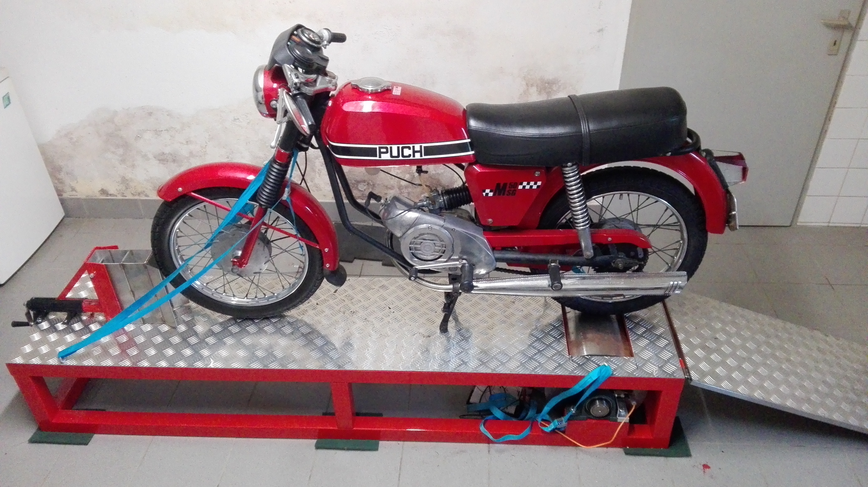
Realisierter Prüfstand

Slide 7
Mechanik

Slide 8
Mechanik - Agenda
Vorstellung von:
Rolle
Rahmen
Formelherleitungen
Verteidigung

Slide 9
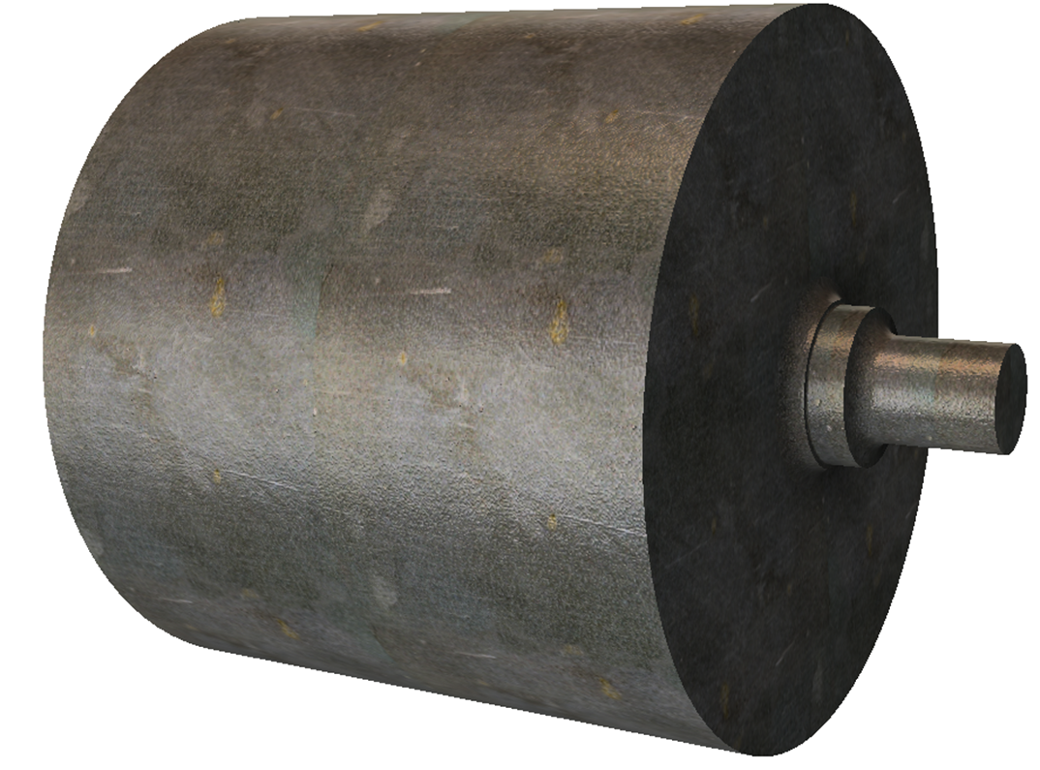
Rolle
Masse m=245 kg
Lagerzapfen d=50mm
Durchmesser D=350 mm
Trägheitsmoment J=3,70 kgm²

Slide 10
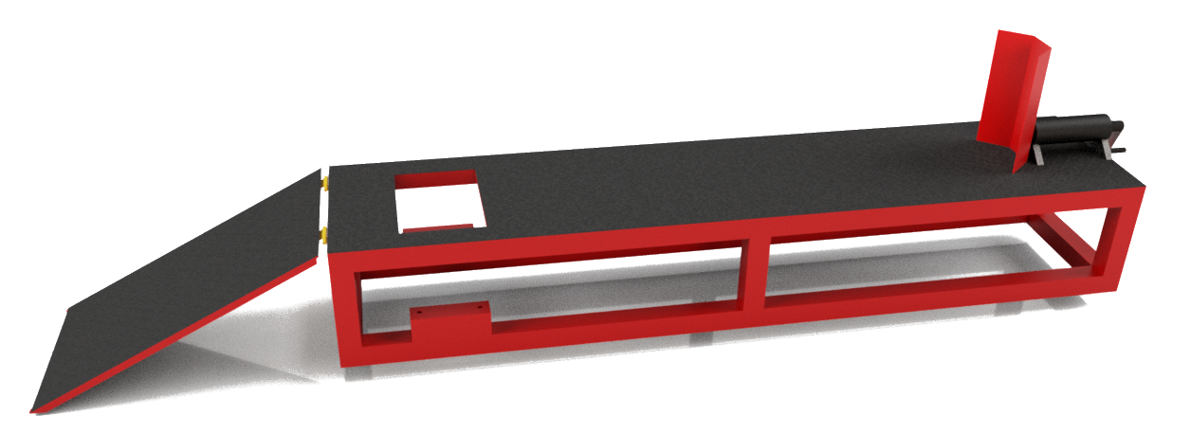
Rahmen
gefertigt aus 60 x 60mm-Formrohren
an Fahrzeuglänge anpassbar
zerlegbar

Slide 11
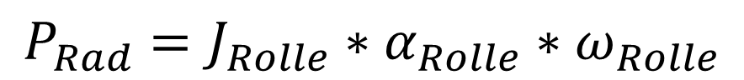

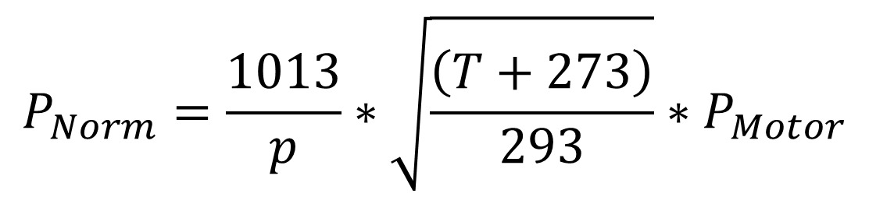
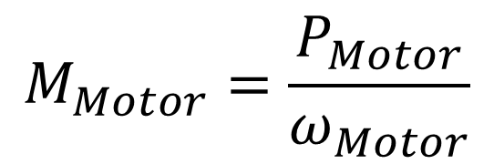
Berechnungsformeln
$$P_{Rad}=J_{Rolle}∗α_{Rolle}∗ω_{Rolle}$$
$$P_{Motor}=P_{Rad}+{|P}_{Schlepp}|$$
$$M_{Motor}=\frac{P_{Motor}}{ω_{Motor}}$$
$$P_{Norm}=\frac{1013}{p}∗\sqrt{\frac{\left(T+273\right)}{293}}∗P_{Motor}$$

Slide 12
Fragen?

Slide 13
Danke für Ihre Aufmerksamkeit!

Slide 14
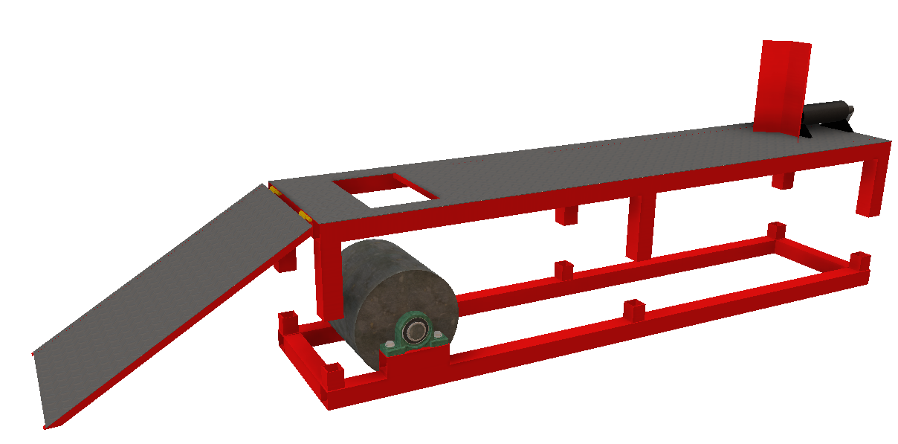

Slide 15
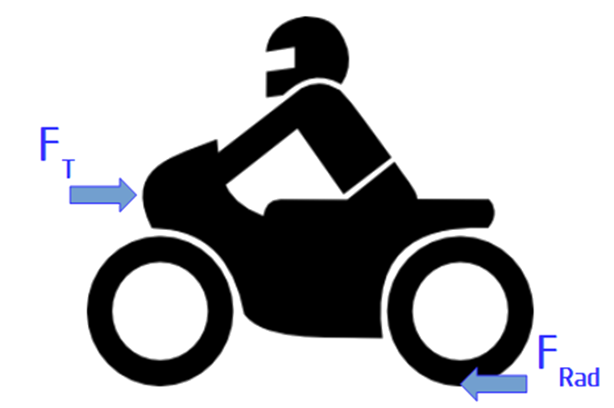
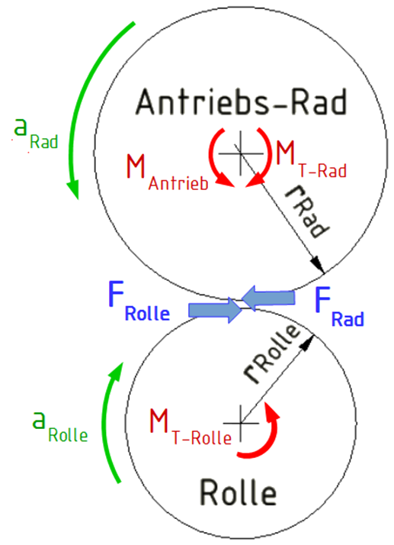
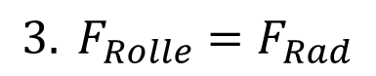
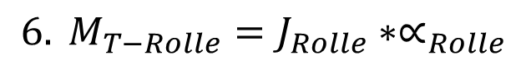
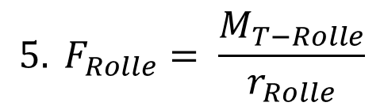
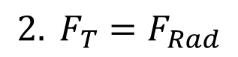
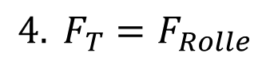
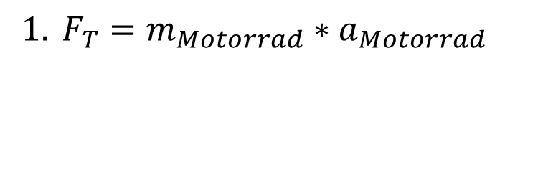
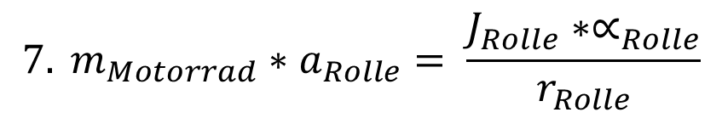
1.
2.
${1. F}_{T}=m_{Motorrad}∗a_{Motorrad}$
$${2. F}_{T}=F_{Rad}$$
$${3. F}_{Rolle}=F_{Rad}$$
$${4. F}_{T}=F_{Rolle}$$
$${6. M}_{T−Rolle}=J_{Rolle}∗∝_{Rolle}$$
$${5. F}_{Rolle}= \frac{M_{T−Rolle}}{r_{Rolle}}$$
$${7. m}_{Motorrad}∗a_{Rolle}= \frac{J_{Rolle}∗∝_{Rolle}}{r_{Rolle}}$$

Slide 16
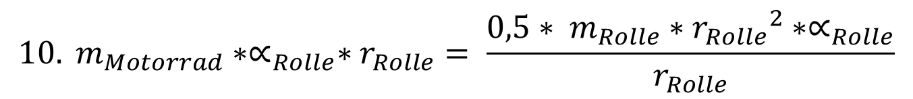
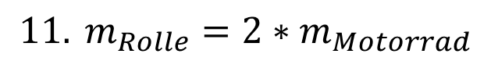
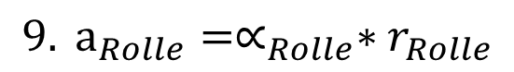
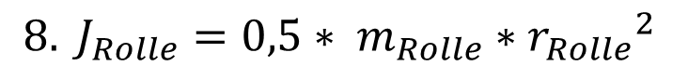
1.
2.
$$8. J_{Rolle}=0,5∗ m_{Rolle}∗{r_{Rolle}}^{2}$$
$${{9. a}_{Rolle}=∝}_{Rolle}∗r_{Rolle}$$
$${10. m}_{Motorrad}∗∝_{Rolle}∗r_{Rolle}= \frac{0,5∗ m_{Rolle}∗{r_{Rolle}}^{2}∗∝_{Rolle}}{r_{Rolle}}$$
$${11. m}_{Rolle}=2∗m_{Motorrad}$$

Slide 17
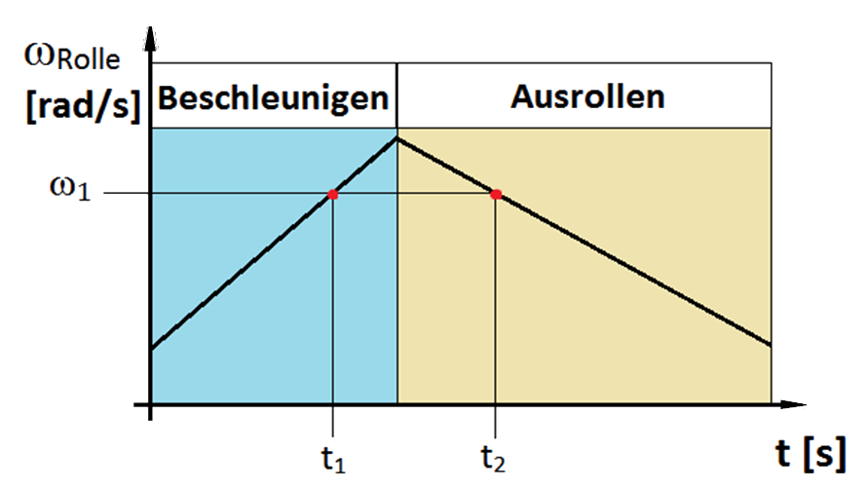

Slide 18
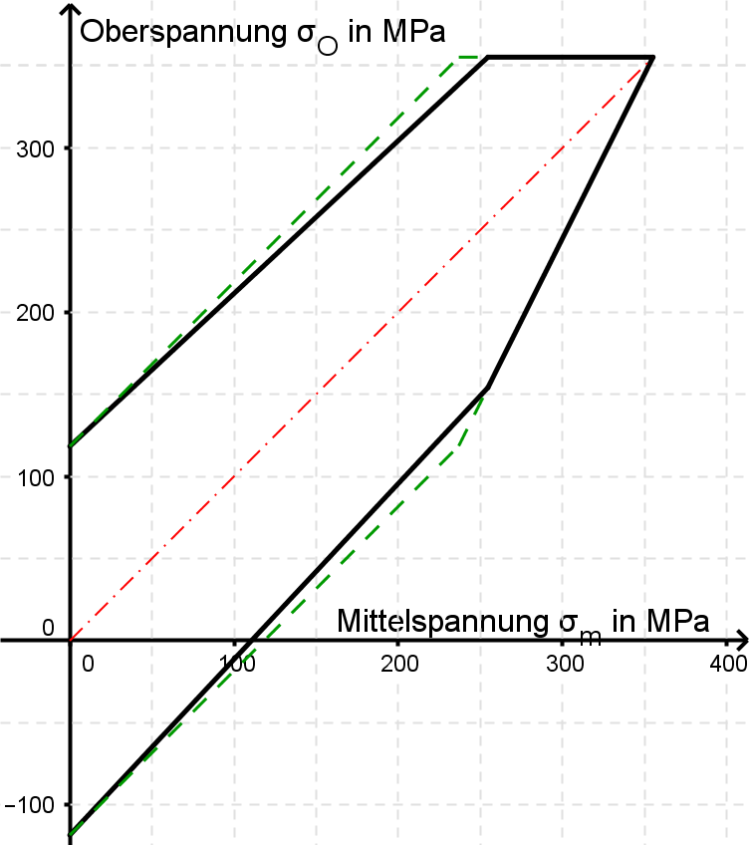

Slide 19
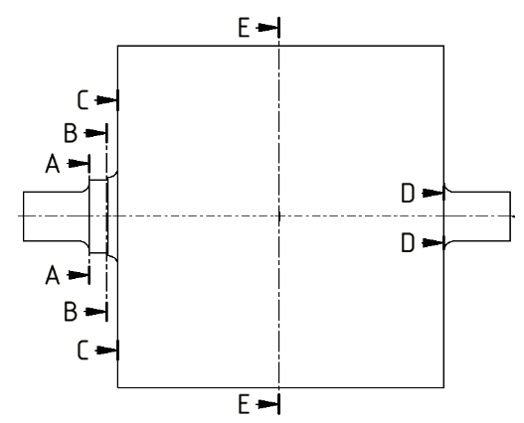

Slide 20
